Slide 1
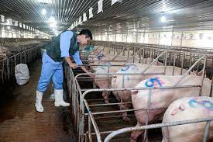
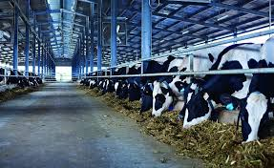
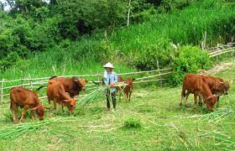
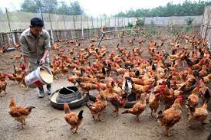
BÀI 9. GIỚI THIỆU VỀ CHĂN NUÔI
Chăn nuôi có vai trò như thế nào đối với con người và nền kinh tế? ở nước ta, có những vật nuôi phố biển nào, vật nuôi nào đặc trưng cho vùng miền và được nuôi theo những phương thức nào?

Slide 2
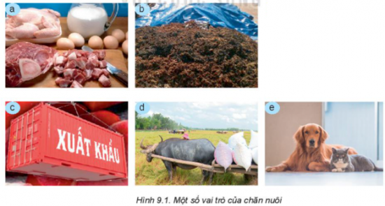
I. Vai trò, triển vọng của chăn nuôi
Quan sát Hình 9.1 – nêu một số vai trò của chăn nuôi?

Slide 3
II. Vật nuôi
1. Một số vật nuôi phổ biến ở nước ta
Vật nuôi phổ biến là các con vật được nuôi ở hầu khắp các vùng miền của nước ta. Chúng được chia thành hai nhóm chính là gia súc và gia cầm.
Quan sát Hình hình 9.2/sgk, thảo luận nhóm cặp đôi, trả lời câu hỏi: Cho biết những vật nuôi nào là gia súc, vật nuôi nào là gia cầm. Mục đích nuôi từng loại vật nuôi đó là gì?

Slide 4


Slide 5
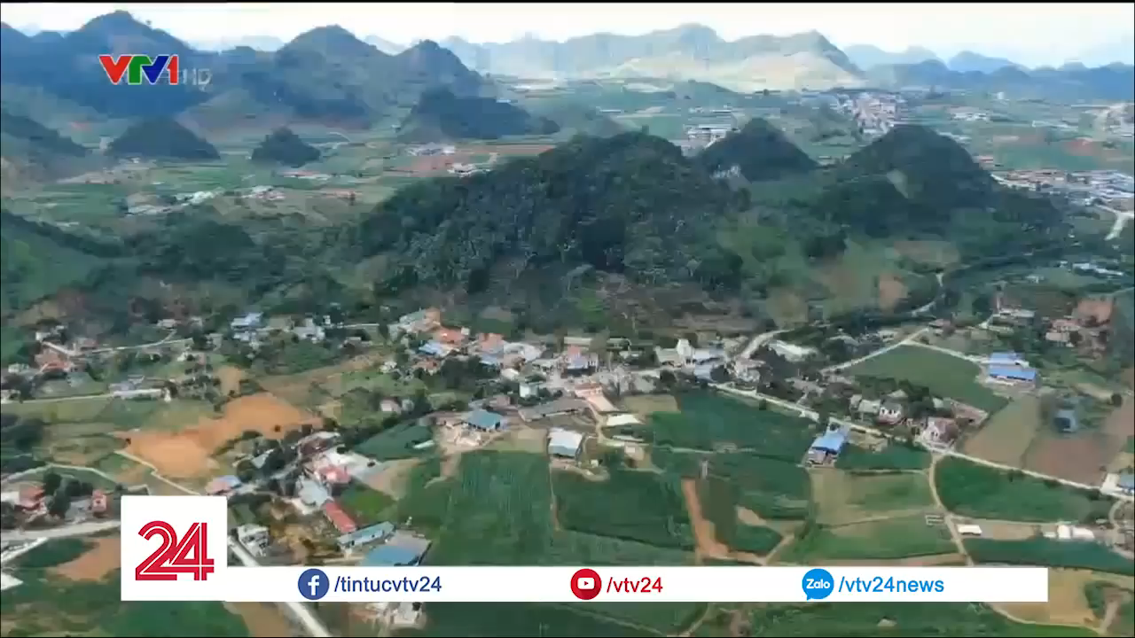

Slide 6
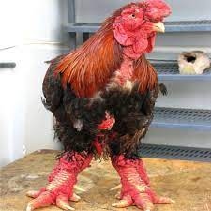
2. Vặt nuôi đặc trưng vùng miền
- Chân to và thô, thịt thơm ngon.
- Gà trống khi trưởng thành nặng trên 4,5 kg, gà mái nặng 3 kg.
Gà Đông Tảo- xã Đông Tảo, huyện Khoái Châu, tỉnh Hưng Yên

Slide 7
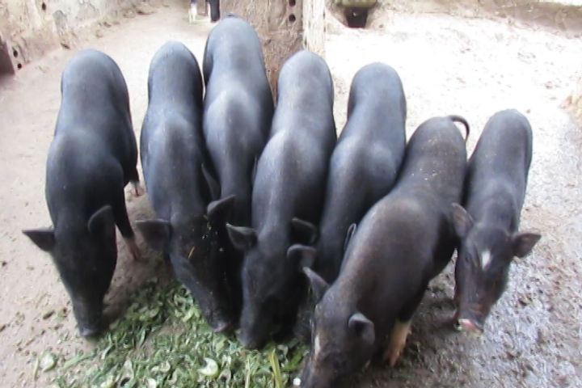
LỢN CỎ
- Da và lông màu đen
- Khối lượng cơ thể nhỏ: 10- 15kg
- Dễ nuôi, thịt săn chắc, thơm ngon

Slide 8
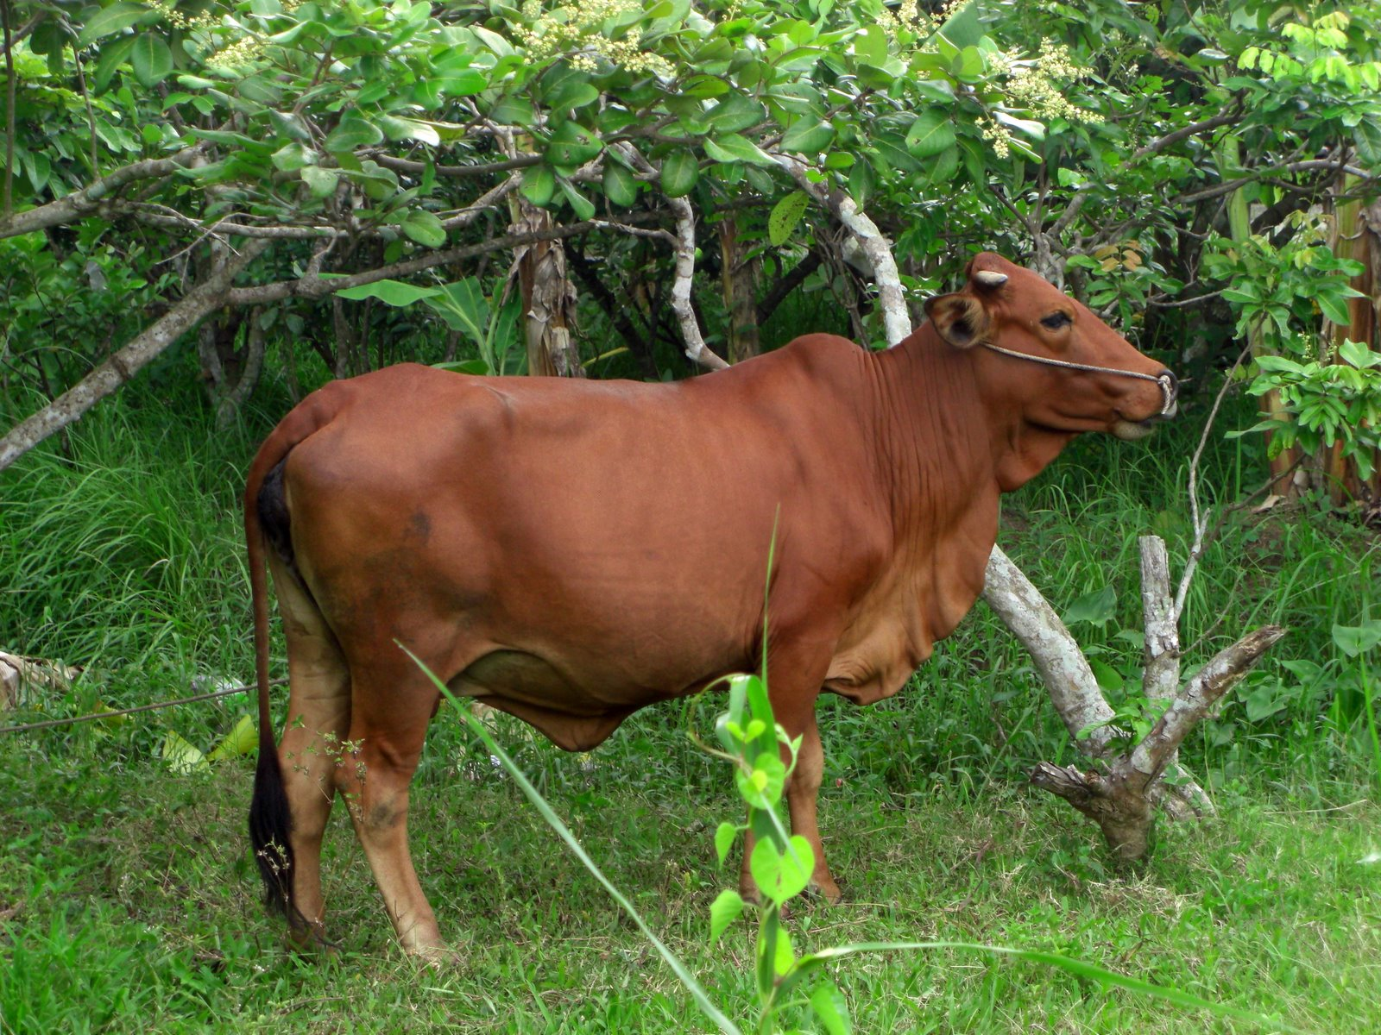
Bò vàng ( bò cóc, bò cỏ, bò ta)

Slide 9
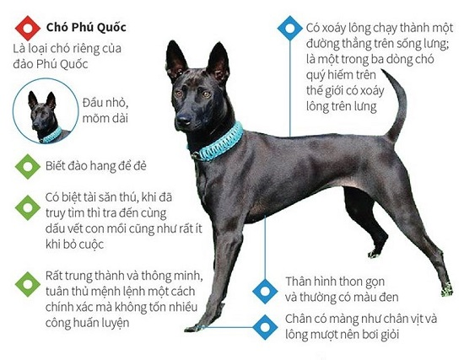
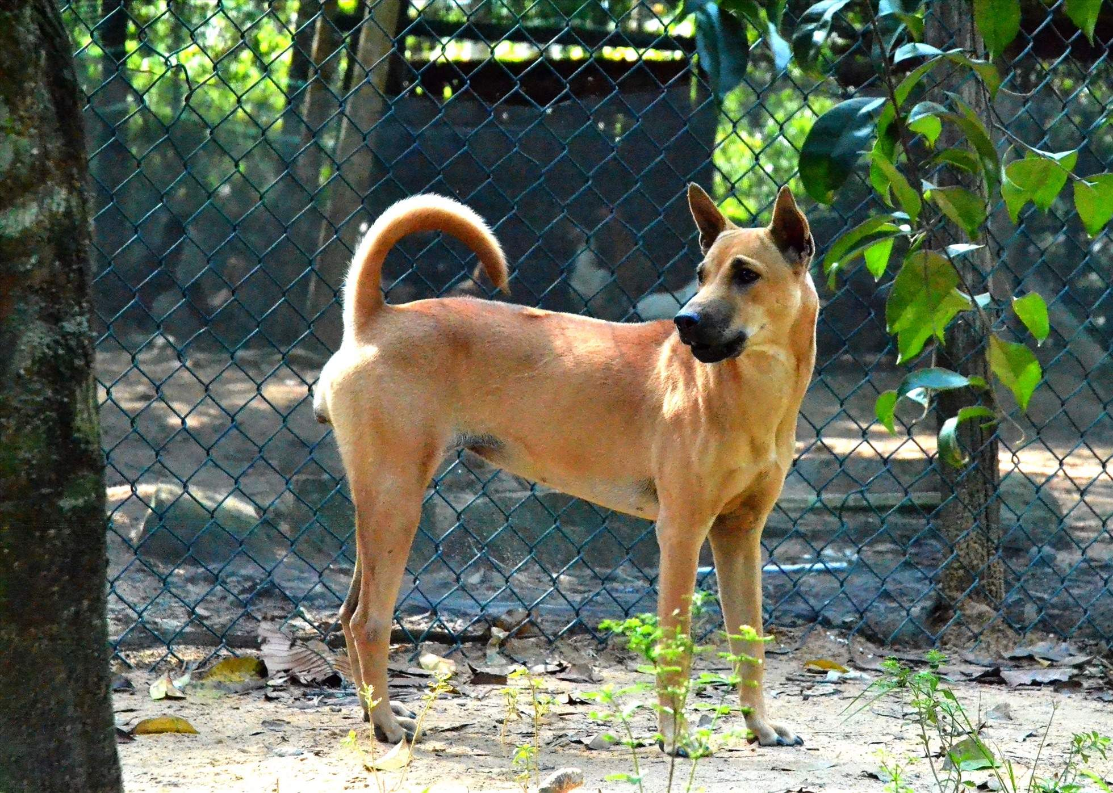

Slide 10
III. Một số phương thức chăn nuôi phổ biến ở Việt Nam
- NV 1. Đọc nội dung mục III kết hợp với quan sát Hình 9.4, nêu đặc điểm cùa từng phương thức chăn nuôi.
- NV 2. Tìm hiểu thêm về phương thức chăn nuôi nông hộ và phương thức chăn nuôi trang trại. Cho biết ưu điểm, hạn chế, khả năng phát triển trong tương lai của từng phương thức.

Slide 11
III. Một số phương thức chăn nuôi phổ biến ở Việt Nam
Chăn nuôi nông hộ | Chăn nuôi trang trại
Chăn nuôi tập trung tại khu vực riêng biệt, xa khu vực dân cư. với số lượng vật nuôi lớn.
Người dân chăn nuôi tại hộ gia đình, với số lượng vật nuôi ít.
Năng suất cao, vật nuôi ít bị dịch bệnh; có biện pháp xử lí chất thải tốt nên ít ảnh hưởng tới môi trường và sức khoẻ con người.
Chi phi đầu tư chuồng trại thấp
Năng suất chăn nuôi không cao, biện pháp xử lí chất thải chưa tốt nên nguy cơ dịch bệnh cao, ảnh hưởng đến sức khoẻ vật nuôi, con người và môi trường.
Đầu tư lớn về chuồng trại, thức ăn, vệ sinh phòng bệnh

Slide 12
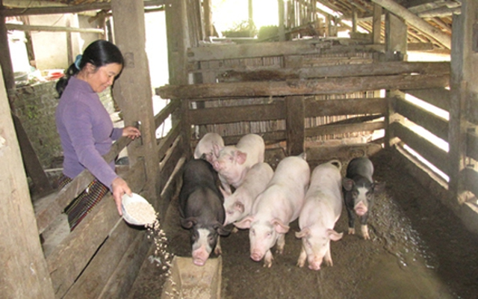
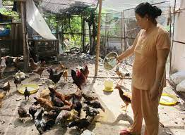
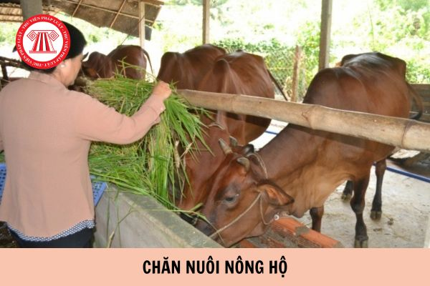
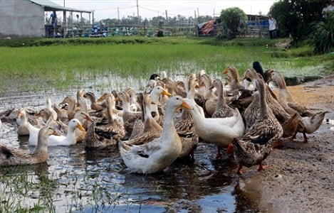

Slide 13
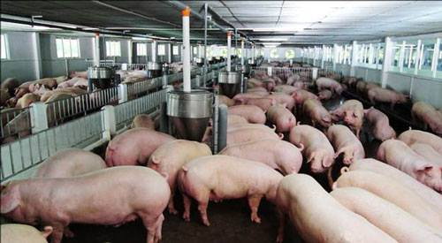
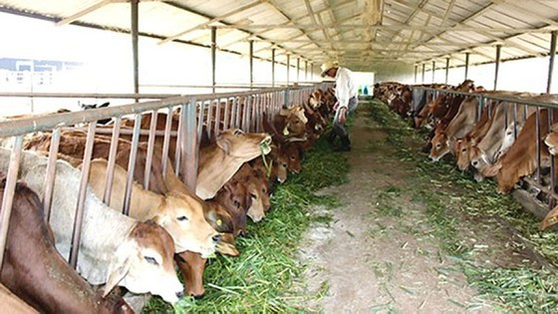
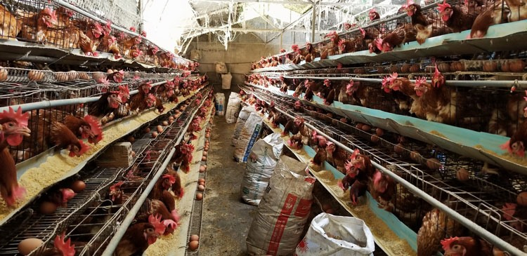

Slide 14
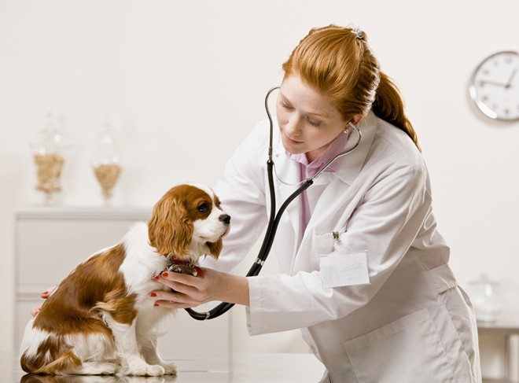
IV. Một số ngành nghề phổ biến trong chăn nuôi
1. Bác sĩ thú y
Bác sĩ thú y: Làm nhiệm vụ phòng bệnh, khám và chữa bệnh cho vật nuôi, nghiên cứu, thử nghiệm các loại thuốc, vaccine cho vật nuôi.
- Phẩm chất cần có của bác sĩ thú y là yêu động vật, cẩn thận, tỉ mỉ, khéo tay.

Slide 15
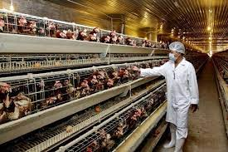
2. Kĩ sư chăn nuôi
Kĩ sư chăn nuôi: Làm nhiệm vụ chọn và nhân giống vật nuôi, chế biến thức ăn, chăm sóc, phòng bệnh cho vật nuôi.
Phẩm chất cần có của kĩ sư chăn nuôi là yêu động vật, thích nghiên cứu khoa học, thích chăm sóc vật nuôi.

Slide 16
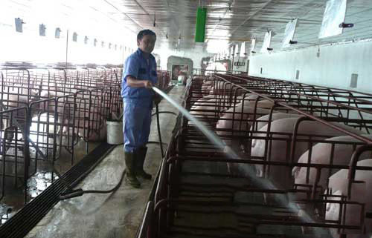
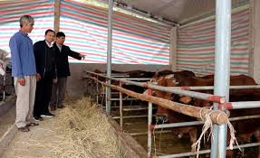
V. Một số biện pháp bâo vệ môi trường trong chăn nuôi
1. Vệ sinh khu vực chuồng trại
Thường xuyên vệ sinh chuồng nuôi và khu vực xung quanh, giữ cho chuồng nuôi luôn sạch, khô ráo, đủ ánh sáng, thoáng mát về mùa hè, ấm về mùa đông.

Slide 17
2. Thu gom và xử lí chất thải chăn nuôi
Chất thải chăn nuôi bao gồm phân, nước tiểu, xác vật nuôi chết, nước thải... Nếu chất thải không được thu gom và xử lí đúng cách sẽ gây ô nhiễm môi trường, ảnh hưởng đến sức khoẻ con người và vật nuôi.
Chất thải chăn nuôi phải được thu gom triệt để càng sớm càng tốt, bảo quản và lưu trữ đúng nơi quy định, không để chúng phát tán ra môi trường.

Slide 18
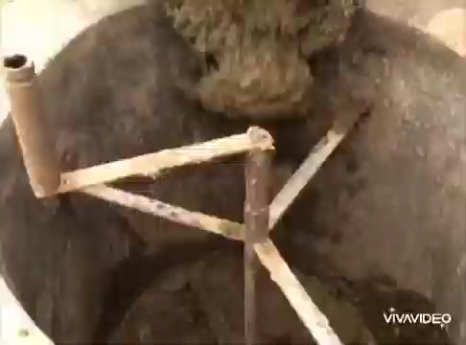

Slide 19
Bài 3. Ngày nay, người ta cho ràng chất thải chân nuôi là một nguổn tài nguyên rất có giá trị. Em cho biết ý kiên trén đúng hay sai. Tại sao?
Theo em ý kiến trên đúng. Vì chất thải chăn nuôi có thể được tái sử dụng gom lại phục vụ nông nghiệp và nhu cầu của từng địa phương.

Slide 20
Bài 4. Biện pháp não sau đày là nên hoặc không nén làm đẻ bào vê môi trường?
- Các biện pháp nên làm:
1. Thường xuyên vệ sinh chuồng nuôi sạch sẽ
2. Thu gom chất thải triệt để và sớm nhất có thể
3. Thu phân để ủ làm bón phân hữu cơ
4. Xây hầm biogas để xử lí chất thải cho trại chăn nuôi
- Các biện pháp không nên làm:
1. Thả rông vật nuôi, cho vật nuôi đi vệ sinh bừa bãi.
2. Nuôi vật nuôi dưới gầm nhà sàn hay quá gần nơi ở
3. Chuồng nuôi cạnh đường giao thông, chợ hay khu công cộng để thuận tiện cho việc vận chuyển.
4. Xả thẳng chất thải chăn nuôi ra ao, hồ, sông , suối..
5. Vứt rác vật nuôi chết xuống ao, hồ, sông, suối,..
6. Cho người lạ, chó, mèo,, tự do ra vào khu chăn nuôi

